Slide 1
Processos Estocásticos
Na teoria de processos estocásticos estudamos sistemas que evoluem no tempo ou no espaço de maneira aleatória.
Processos estocásticos têm inúmeras aplicações práticas!!!

Slide 2
Processos Estocásticos - APLICAÇÕES
Exemplo 1 - Modelo de Markov para representar canais de comunicações sujeitos a erros em surtos. A ocorrência de erros em surtos é um problema verificado principalmente nos canais “sem fio” incluindo as comunicações via satélite e os sistemas que operam na faixa de HF.
Exemplo 2 - Modelos de Markov para classificação de proteínas
Exemplo 3 - Reconhecimento de voz e reconhecimento de caracteres manuscritos
Exemplo 4 - Otimizar o congestionamento de um servidor usando a teoria das filas como ferramenta. Usando o modelo markoviano se analisou o congestionamento do servidor e se obteve resultados que foram estudados objetivando otimizar o desempenho do servidor.

Slide 3
Processos Estocásticos
Exemplo 5 - CADEIAS DE MARKOV OCULTAS COMO METODOLOGIA NO ESTUDO DE IMPACTOS ANTROPOGÊENICOS NO COMPORTAMENTO DE CETÁCEOS
Exemplo 6 - A cadeia de Markov no monitoramento, via inspeção por atributos, de processos autocorrelacionados: o programa SCAP- módulo AI
Exemplo 7 - Classificação Multitemporal de Imagens Utilizando Cadeias de Markov Nebulosas
Exemplo 8 - UTILIZAÇÃO DE CADEIAS DE MARKOV PARA CÁLCULO DO CUSTOMER LIFETIME VALUE EM ACADEMIAS DE GINÁSTICA
Exemplo 9 - Usando Cadeias de Markov Escondidas Contínuas na Avaliação do Aprendizado em Simuladores Baseados em Realidade Virtual.

Slide 4
Processos Estocásticos
Um processo estocástico {X(t), tЄT} é uma coleção de variáveis aleatórias, ou seja, para cada t Є T, X(t) é uma variável aleatória.
O índice t pode ser interpretado como tempo e então X(t) é referido como o estado do processo no tempo t.
Exemplos: X(t) pode ser igual ao número total de clientes que entraram em um supermercado no tempo t; ou o número total de vendas feitas em uma loja no tempo t, etc...

Slide 5
Processos Estocásticos
O conjunto T é chamado de conjunto indicador dos processos ou espaço paramétrico do PE
Quando T é um conjunto contável o processo estocástico é dito ser um processo de tempo discreto
Se T é um intervalo de fila real, o processo estocástico e dito ser processo de tempo contínuo

Slide 6
CADEIAS DE MARKOV
Processos Estocásticos Markovianos – descrevem sistemas com propriedade Markoviana
Conhecendo-se o seu estado atual, os estados passados não têm influência sobre os estados futuros
Cadeias de Markov – são casos particulares de PEM, nas quais o número de estados possíveis é finito ou contável
Num PEM, dado o valor de X_{t} , o valor de X_{s} , onde s>t , não depende dos valores de X_{u} (onde u<t)

Slide 7
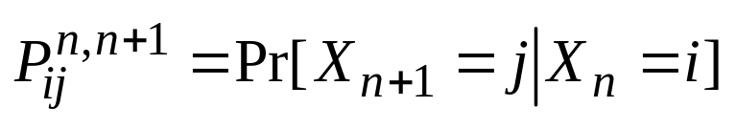
CADEIAS DE MARKOV
Aqui será considerado CM a tempo discreto – espaço paramétrico é finito ou contável
Geralmente esse possíveis valores serão denotados por inteiros não-negativos {0,1,2,...}
Probabilidades de transição de um estágio
A notação enfatiza o fato de que a probabilidade pode ser função dos instantes em que ocorre a transição.

Slide 8
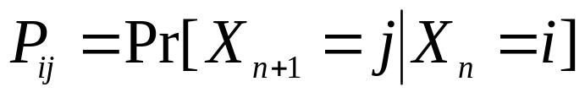
CADEIAS DE MARKOV
Cadeias de Markov com probabilidades de transição estacionária
- As probabilidades independem dos instantes em que os estados i e j são observados.
As probabilidades de transição dependem apenas dos estados inicial e final

Slide 9
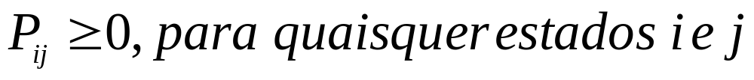
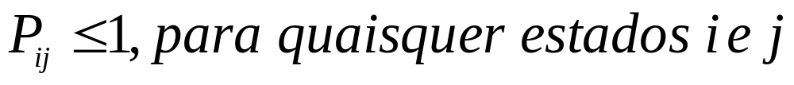
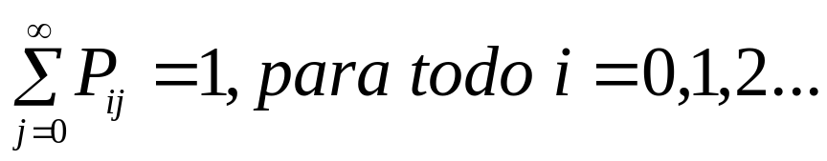
CADEIAS DE MARKOV
Propriedades
1)
2)
3)
A última propriedade diz que, a partir de qualquer estado i precisamos fazer a transição para um estado j e que a soma sobre todos os estados possíveis de chegada é 1

Slide 10

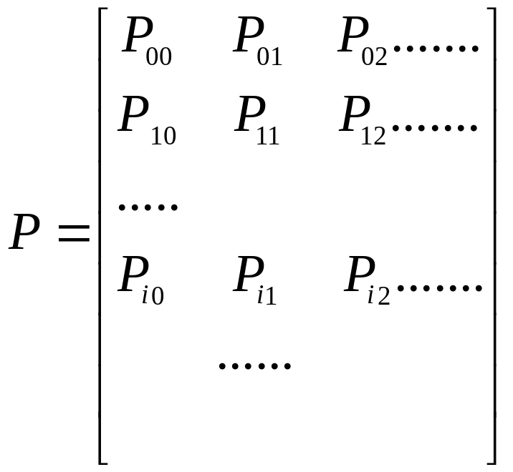
CADEIAS DE MARKOV
Matriz de Transição – É a matriz cujo ij-ésimo elemento é . A dimensão da matriz de transição é a mesma do espaço de estados da cadeia de Markov (é quadrada)

Slide 11
CADEIAS DE MARKOV
A propriedade 3 nos diz que a soma dos elementos de cada linha da matriz de transição é 1.
Uma cadeia de Markov é completamente especificada pelo estado inicial x₀ e pela matriz de transição P.

Slide 12
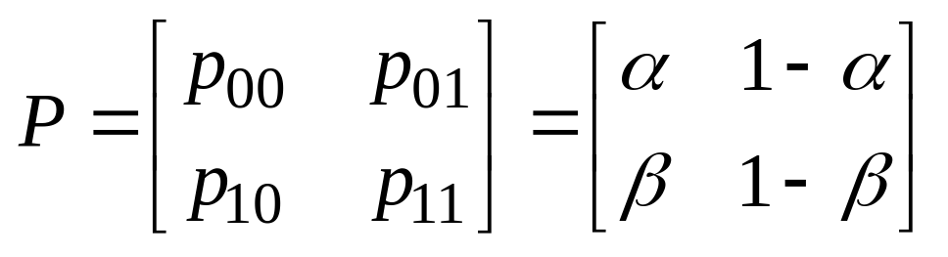
CADEIAS DE MARKOV
Exemplo (Previsão do tempo) - Suponha que a chance de chover amanhã dependa somente das condições climáticas do dia de hoje e não dos outros dias passados. Suponha também que se chover hoje então irá chover amanhã com probabilidade α e se não chover hoje, amanhã irá chover com probabilidade β. Se é dito que o processo começa no estado 0 quando está chovendo e estado 1 quando não está, então a probabilidade de transição de estados da cadeia de Markov de 2-estados será:

Slide 13
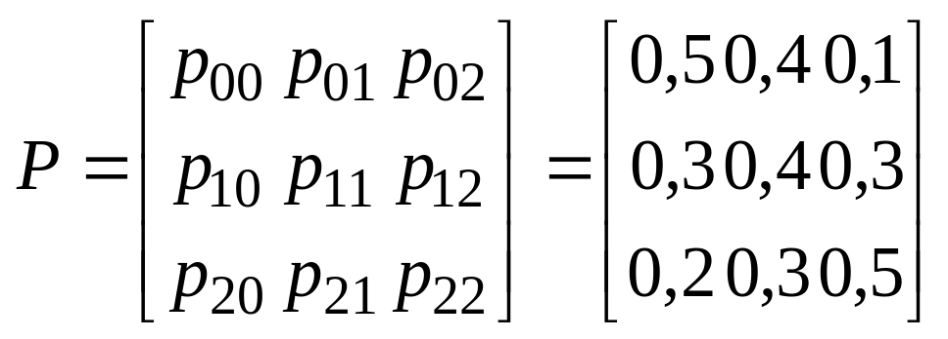
CADEIAS DE MARKOV
Exemplo - Um dia na vida de Gary pode se animado (C), mais-ou-menos(S) ou triste (G). Se o dia de hoje é animado então o de amanhã será C, S ou G com respectivas probabilidades 0,5, 0,4, 0,1. Se hoje ele está mais-ou-menos amanhã será C, S ou G com respectivas probabilidades 0,3, 0,4, 0,3. E se hoje ele está triste amanhã será C, S ou G com respectivas probabilidades 0,2, 0,3, 0,5. Chamando Xn o humor de Gary no n-ésimo dia, então {Xn, n≥0} é uma cadeia de Markov de 3-estados (estado 0 = C, estado 1 = S, estado 2 = G) com matriz de probabilidade de transição de estados dada por:

Slide 14
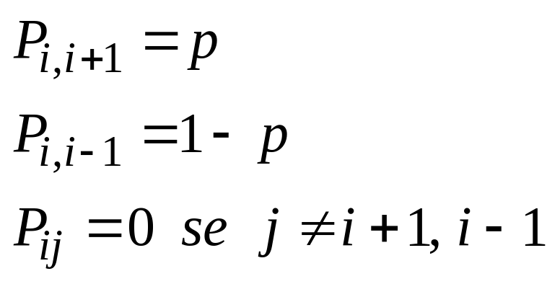
CADEIAS DE MARKOV
Exemplo(passeio aleatório) - Uma cadeia de Markov cujo espaço de estados é dado pelo conjunto de inteiros é dito ser um passeio aleatório se para algum número p (0<p<1):
Podemos pensar neste modelo para representar uma pessoa caminhando em linha reta onde a cada instante de tempo possa ser dado um passo para a direita com probabilidade p ou um passo para a esquerda com probabilidade 1-p

Slide 15
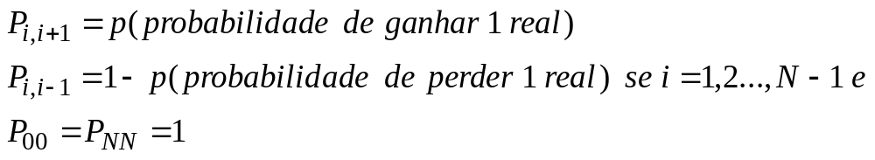
CADEIAS DE MARKOV
Exemplo (Um modelo de aposta) - Considere um apostador que a cada jogo ele pode ganhar $1 com probabilidade p ou perder $1 com probabilidade 1-p. Supondo que o apostador pare de jogar quando ele “quebre”ou quando alcance $N, então a fortuna do apostador é uma cadeia de Markov com probabilidades de transição dada por:
Os estados 0 e N são chamados de estados absorventes, pois quando o processo entra neles não sai nunca mais.

Slide 16
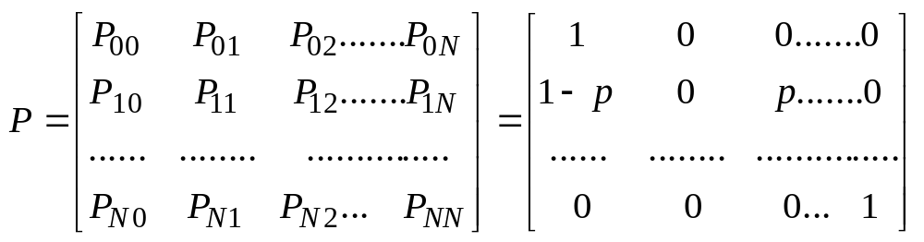
CADEIAS DE MARKOV
Note que este exemplo é um processo de passeio aleatório de estados finito ( os estados são 0, 1, 2, ..., N) com barreiras absorventes. A matriz de transição é quadrada de dimensão N+1.

Slide 17
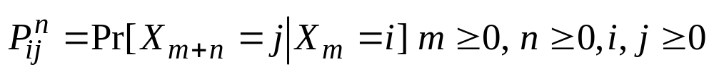
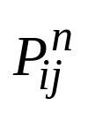
CADEIAS DE MARKOV
Uma cadeia de Markov é definida pela sua matriz de transição e pela distribuição de probabilidade no instante inicial.
A análise da cadeia refere-se principalmente ao cálculo das probabilidades de possíveis realizações do processo.
Portanto, se faz necessário saber as probabilidades de transição entre n passos (ou instantes), isto é
é a probabilidade de que o processo esteja no estado i num instante qualquer e no estado j após n transições consecutivas.

Slide 18
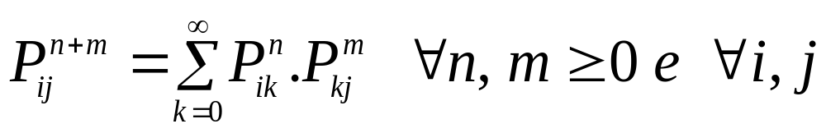
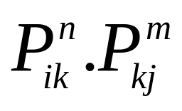
CADEIAS DE MARKOV
Equações de Chapman e Kolmogorov – Numa cadeia de Markov a seguinte propriedade é válida.
representa a probabilidade de começar no estado i e terminar no estado j em n+m transições através de um caminho que passa pelo estado k após n transições.

Slide 19
CADEIAS DE MARKOV
Equações de Chapman e Kolmogorov – evidencia a propriedade de Markov, ou seja, a independência entre passos sucessivos na evolução de uma cadeia de Markov.
Em outras palavras, a probabilidade de transição entre k e j não é afetada pelo fato de ter sido precedida pela transição entre entre i e k. Ou mais sucintamente, passos sucessivos são estatisticamente independentes.

Slide 20
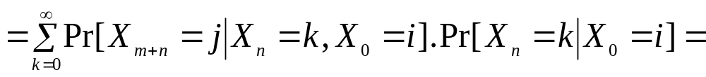
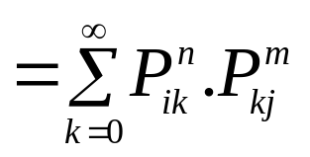
CADEIAS DE MARKOV
Equações de Chapman e Kolmogorov (demonstração)
Em outras palavras, a probabilidade de transição entre k e j não é afetada pelo fato de ter sido precedida pela transição entre entre i e k. Ou mais sucintamente, passos sucessivos são estatisticamente independentes.

Slide 21



CADEIAS DE MARKOV
Seja P^{(n)} a matriz de transição de n estágios. A equação de Chapman e Kolmogorov escrita em forma matricial é:
Em particular:
Por indução:
Ou seja, a matriz de transição de n estágios é a n-ésima potência da matriz de transição de 1 estágio.
Interesse: limite quando n tende para ∞, a probabilidade independe do estado inicial

Slide 22
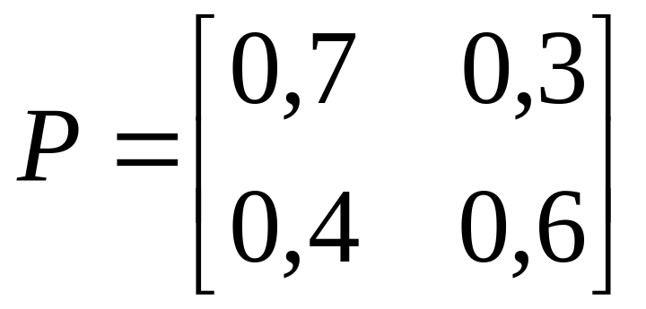
CADEIAS DE MARKOV
Exemplo - Considere o exemplo no qual o clima é considerado uma cadeia de Markov de dois estados. Se α=0,7 e β=0,4, então calcule a probabilidade quando n tende para infinito.
Vamos calcular potencias de P e avaliar quando n tende para ∞.

Slide 23
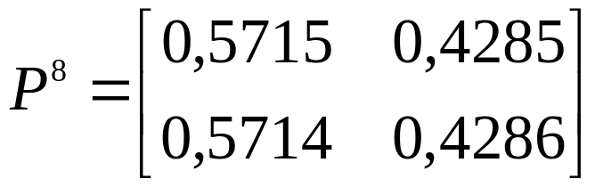
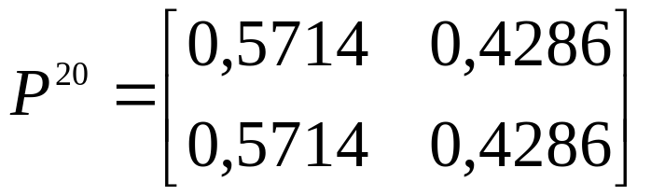
CADEIAS DE MARKOV
Solução:
Interessante! As duas linhas da matriz são iguais, então o estado inicial é irrelevante para o limite quando n tende para infinito!

Slide 24
CADEIAS DE MARKOV
Se estivermos interessados na distribuição incondicional do estado j no instante n? Precisamos especificar a distribuição de probabilidade no instante inicial.
Vamos considerar P_{j} = Pr[X₀ = j] para todos os estados j.
Então a probabilidade incondicional do sistema estar no estado k no instante n é dada por:

Slide 25
CADEIAS DE MARKOV
Seja uma cadeia com apenas 2 estados, 1 e 2, estas probabilidades se reduzem a:
onde, k=1 e j=1,2
e
onde, k=2 e j=1,2

Slide 26


CADEIAS DE MARKOV
Logo, as probabilidades de estar nos estados 1 e 2 após n=1 instantes são dadas por:
e
Se s₀=(P₁ , P₂) é o vetor linha de probabilidades dos estados iniciais, e se s₁ é o vetor no instante 1, as equações anteriores fornecem
s₁ = s₀.P , para n transições, s_{n} = s_{n-1}.P =s₀.P^{n}

Slide 27
CADEIAS DE MARKOV
Exemplo – A companhia K fabrica um cereal de café da manhã e atualmente possui uma fatia de 25% do mercado. Dados do ano anterior indicam que 88% dos consumidores permaneceram fiel à marca K, mas 12% trocaram de marca. Além disso, 85% dos clientes da marca concorrente continuaram leais à outra marca, mas 15% dos clientes da marca concorrente mudaram para o cereal da marca K. Supondo que esta tendência continue ao longo do tempo, determine o “market share” da marca K em:
a) 2 anos
b) quando o número de anos tender a infinito

Slide 28
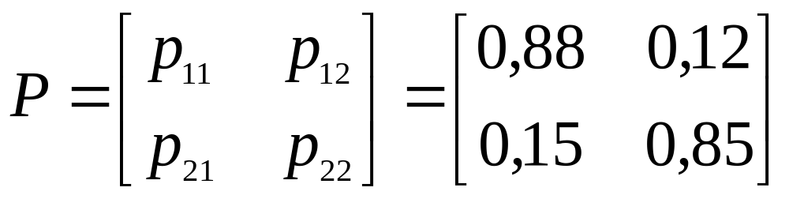
CADEIAS DE MARKOV
Solução: Considere os seguintes estados:
Estado 1 => consumidor compra o cereal K
Estado 2 => consumidor compra o cereal da marca concorrente
A matriz de transição é:
No instante inicial os “market shares” do cereal K e do concorrente são 25% e 75%, ou seja, s₁=(P₁ , P₂) = (0,25, 0,75)

Slide 29
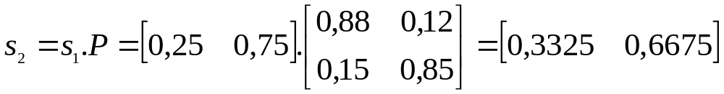
CADEIAS DE MARKOV
Logo, o estado do sistema no segundo ano é:
Logo, no segundo ano, 33,25% dos consumidores estarão comprando o cereal da marca K.

Slide 30
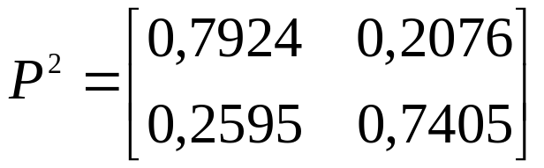
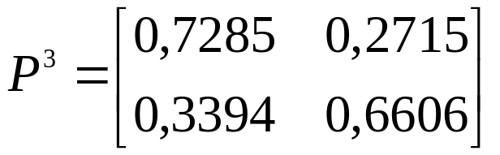
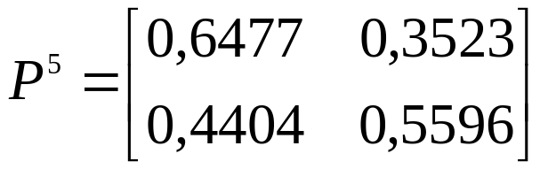
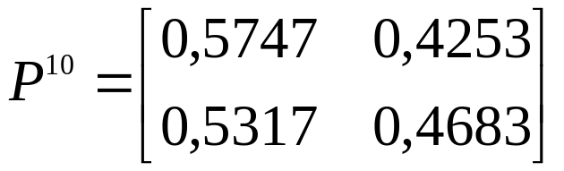
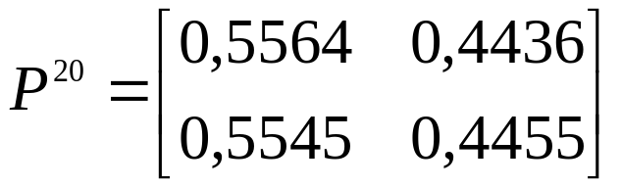
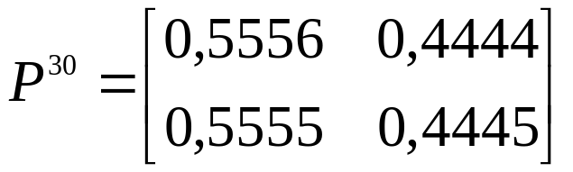
CADEIAS DE MARKOV
Por outro lado quando n tende a infinito:
Assim a probabilidade de ficar no estado 1 é 55,56%(cereal K) enquanto a de optar pelo concorrente é de 44,44%

Slide 31
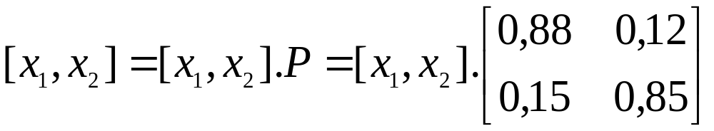
CADEIAS DE MARKOV
(estado de equilíbrio): Cálculo iterativo de s₁ , s₂ ,...,s_{t}
Alternativa – solução algébrica, combinado as expressões:
s_{t}= s_{t-1}.P e s_{t}= s_{t-1} , s_{t}=(x₁ , x₂) e x₁+x₂ =1
0,12x₁- 0,15x₂ =0
0,12x₁- 0,15x₂ =0
x₁+ x₂ =1
A solução é: x₁ = 0,5556 e x₂ = 0,4444. Logo, para t grande, a participação do cereal K é de 55,56%

Slide 32
CADEIAS DE MARKOV
O comportamento Limite
A matriz de transição P é a matriz de transição de probabilidades para um passo no tempo, ou seja, de t para t+1.
De acordo com as equações de Chapman-Kolmogorov
A matriz de transição de passo n é igual à matriz de transição de passo 1 elevada a n-ésima potência.
- Probabilidades de transição estacionárias
- Cadeias de Markov Homogêneas

Slide 33
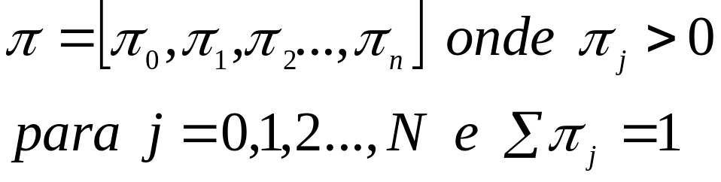

CADEIAS DE MARKOV
Considere uma cadeia de Markov com um número finito de estados 0,1,2,..., N e seja P a sua matriz de transição. P é dita regular se P^{k} tem todos os seus elementos estritamente positivos. Também, uma cadeia de Markov é regular se sua matriz de transição é regular.
Cadeias de Markov regulares – distribuição de probabilidade limite
A distribuição limite e é independente dos estados iniciais.

Slide 34
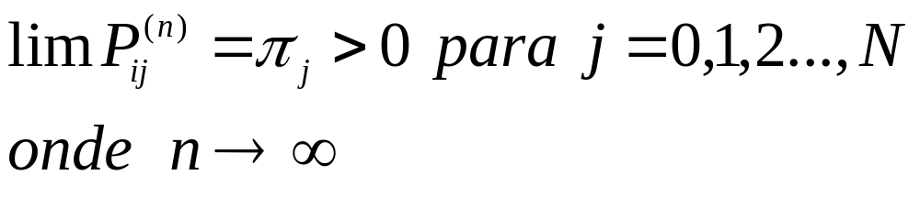
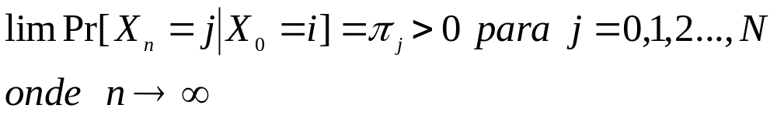

CADEIAS DE MARKOV
Seja P uma matriz de transição regular. Então:
A probabilidade da cadeia estar no estado j é aproximadamente não importando o estado inicial.

Slide 35
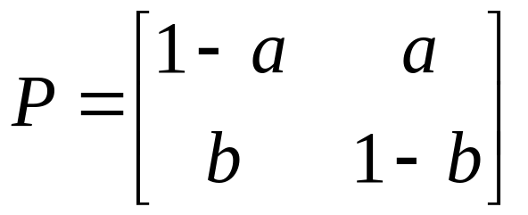
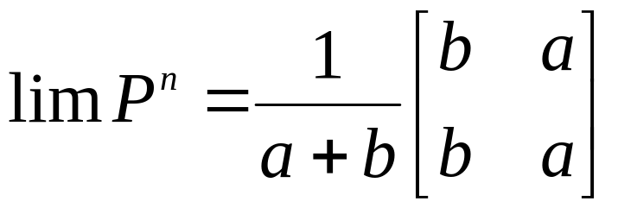
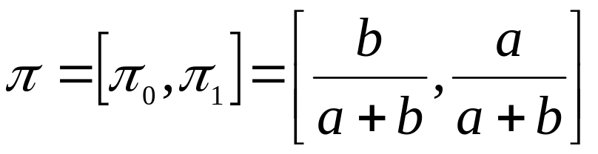
CADEIAS DE MARKOV
Considere uma cadeia com e estados (0 e 1) e matriz de transição dada por:
P é regular se 0<a,b<1 e, neste caso o limite é:
Logo,

Slide 36
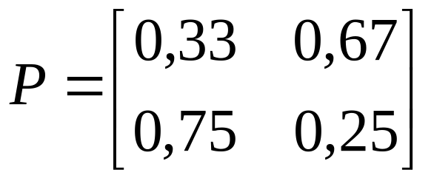
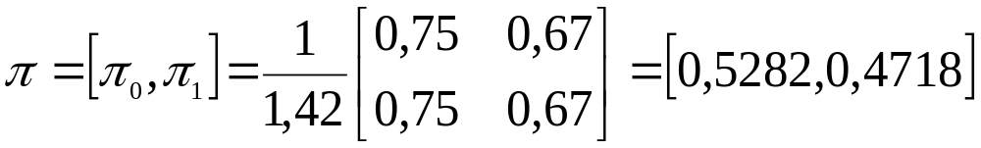
CADEIAS DE MARKOV
Seja P dada por:
Como a=0,67 e b=0,75, logo:
Verificar através de potências de P

Slide 37

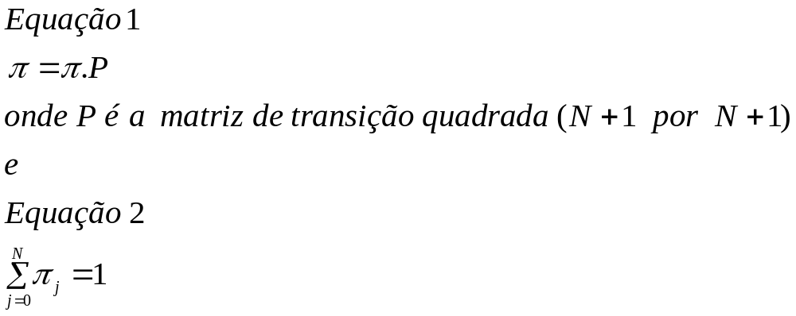
CADEIAS DE MARKOV
Seja P uma matriz de transição regular nos estados 0,1,2...,N. Então a distribuição limite é a solução única e não negativa das equações:

Slide 38
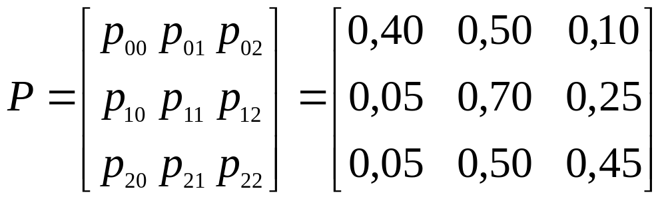
CADEIAS DE MARKOV
Considere um modelo de mobilidade social , onde X representa a classe da n-ésima geração, e X =0,1,2 se o indivíduo pertence, respectivamente, às classes baixa, média e alta. A matriz de transição P é uma matriz quadrada de dimensão 3 que relaciona as classes do pai e do filho. Suponha que P tenha a seguinte estrutura:
Qual é, aproximadamente, a proporção de pessoas na classe média, no limite quando n tende a infinito? Calcule a distribuição limite.

Slide 39
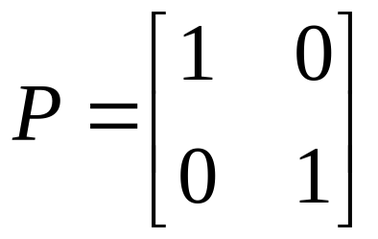
CADEIAS DE MARKOV
Classificação de estados.
Nem todas as cadeias de Markov são regulares.
EXEMPLO 1
Logo, P^{n} = P . Assim, esta cadeia tem distribuição limite (igual ao próprio P), mas a distribuição limite depende do estado inicial , pois as linhas da matriz limite são diferentes.

Slide 40
EXEMPLO
Suponha que a indústria de biscoitos é controlada por 4 empresas : A, B, C e D. Se o consumidor compra biscoitos A ou B, nunca mudarão de marca. Se o consumidor compra biscoitos da marca C, as probabilidades dele mudar para A, B ou D no próximo mês serão, respectivamente: 0.45, 0.40 e 0.10, e a probabilidade dele continuar comprando o biscoito C é 0.05. Analogamente, para consumidores da marca D, as probabilidades de mudar para A,B, C serão, respectivamente 0.1, 0.2 e 0.3, enquanto ele permanecerá com a mesma marca com probabilidade 0.4.
Se os “market shares” iniciais das marcas A, B, C e D são, respectivamente, 20%, 30%, 30% e 20%, como estará a situação depois de 2 meses ?

Slide 41
Solução
Defina como estados possíveis 1, 2, 3, 4 que correspondem às marcas A a D respectivamente. A matriz de transição é :
A distribuição de estados no instante inicial (primeiro mês) é :
s1 = [0.2, 0.3, 0.3, 0.2]
Logo, o estado do sistema no segundo mês é :
s2 = s1.P = [0.355, 0.460, 0.075, 0.110]
Analogamente, o estado do sistema no terceiro mês é :
s3= s2.P = [0.3998, 0.5120, 0.0368, 0.0515]

Slide 42
Solução
Note que as probabilidades de estar nos estados 3 e 4 (isto é, comprar os biscoitos C ou D) vão caindo com o tempo. Isto é razoável (por que ?????). Na verdade, se computarmos algumas potências “altas” da matriz de transição encontramos um resultado bem interessante ...

Slide 43
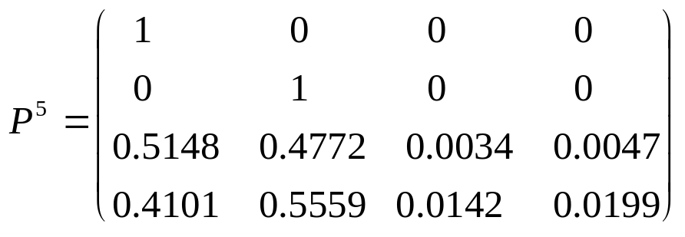
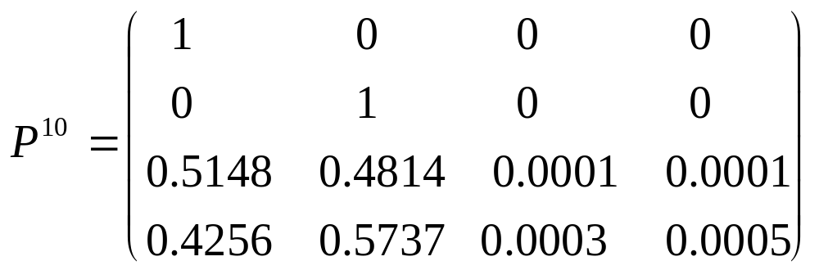
Solução

Slide 44
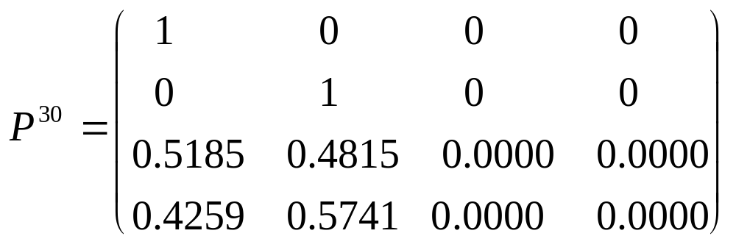
Solução
Ou seja, após um número grande de transições, a probabilidade de “chegar” aos estados 3 ou 4 (biscoitos C ou D) é zero! Os estados 1 e 2 (biscoitos A e B) são “absorventes” (uma vez alcançados, é impossível sair deles), enquanto os estados 3 e 4 são “transientes” .

Slide 45
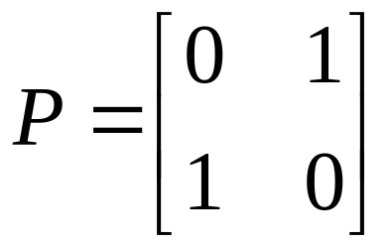
CADEIAS DE MARKOV
Exemplo 2.
Nesta cadeia P^{n} = P, se n é ímpar e P^{n} = I (matriz identidade), se n é par.
Logo, esta cadeia é periódica, e não existe distribuição limite.

Slide 46

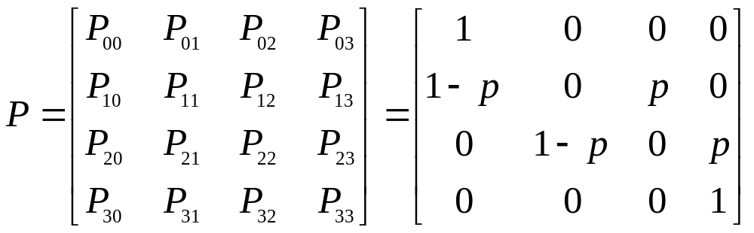


CADEIAS DE MARKOV - Estados
Estado Acessível (alcançável) – Um estado j é acessível a partir de um estado i se para algum inteiro positivo n.
Existe uma probabilidade maior que zero do sistema entrar no estado j a partir do estado i após um número finito de transições.
O estado 3 é acessível a partir do estado 2, uma vez que
O estado 2 não é acessível a partir do estado 3, uma vez que
para todo n

Slide 47
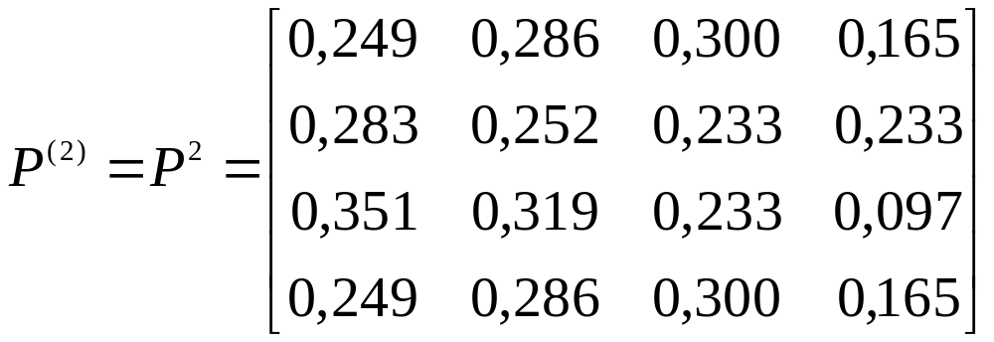


CADEIAS DE MARKOV - Estados
Estados comunicantes – Um estado j é comunicante com o estado i (i ↔ j) se j é acessível a partir de i e i é acessível a partir de j.
Assim, os estados i e j não se comunicam se:
ou ou ambas.
Se dois estados i e j não se comunicam então não é possível chegar a um deles a partir do outro num número finito de transições.

Slide 48
CADEIAS DE MARKOV - Estados
Estados comunicantes
Se um estado i é comunicante com um estado k e o estado k é comunicante com o estado j, então o estado i é comunicante com o estado j (transitividade, Se i ↔ k e k ↔ j então i ↔ j).
Se 2 estados se comunicam entre si, diz-se que eles pertencem à mesma classe.
Se todos os estados são comunicantes → pertencem a uma única classe, a cadeia de Markov é dita irredutível.
Uma cadeia de Markov é chamada irredutível se todos os seus estados estão na mesma classe de equivalência, ou seja, todos os estados se comunicam!!!

Slide 49
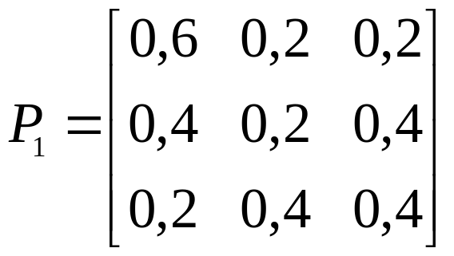
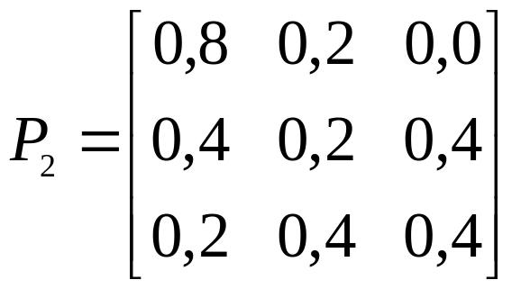
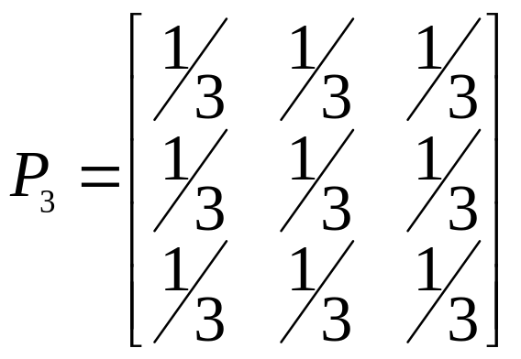
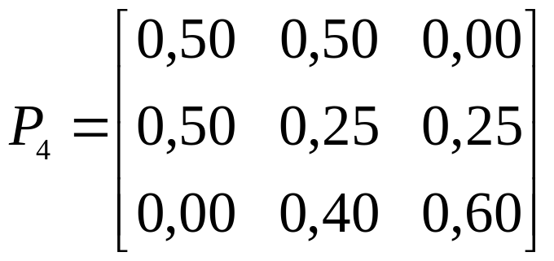

CADEIAS DE MARKOV - Estados
Matrizes de transição para cadeias irredutíveis.
Note: apesar do elemento p₀₂ ser zero em P₂ o mesmo elemento em
(verifique!). Idem para P₄

Slide 50
CADEIAS DE MARKOV - Estados
Estados se comunicam → mesma classe de equivalência
Permite repartir o conjunto de estados de uma cadeia de Markov em classes de equivalência.
Dentro de uma classe de equivalência, qualquer elemento é representativo, isto é, basta olhar para um elemento da classe e obtemos todas as características da classe.
Existem 3 classes: {0}, {N} e {1,2...,N-1}. A partir da classe {1,2...,N-1} podemos acessar as outras duas, mas partindo de {0} ou {N} não acessamos a classe {1,2...,N-1}

Slide 51


CADEIAS DE MARKOV - Estados
Período de um estado – Se um estado tem período d(i) >1, um retorno a ele só é possível após d(i), 2,d(i), 3.d(i), 4.d(i),... Passos e assim:
Considere a cadeia com matriz de transição – Qual o período do estado zero?

Slide 52



CADEIAS DE MARKOV - Estados
Examine as potências de P
mas
O conjunto dos inteiros para os quais é n={4,6,8...}.
Logo, o período do estado zero é 2, que é o maior divisor comum deste conjunto. Note que o cálculo envolve apenas os elementos da diagonal da matriz de transição e de suas potências. O período esta relacionado a probabilidade de retorno ao mesmo estado.

Slide 53
CADEIAS DE MARKOV - Estados
A periodicidade também é uma classe de prioridade. Assim, se um estado i em uma classe tem período t, todos os estados nesta classe têm período t.
Se 2 estados i e j se comunicam, então eles têm o mesmo período, isto é: se i ↔ j então d(i)=d(j).

Slide 54

CADEIAS DE MARKOV - Estados
Cadeia aperiódica – Se há dois números consecutivos n e n+1 tal que o processo pode estar no estado i nos instantes n e n+1, o estado é dito ter período 1 e é chamado estado aperiódico.
Em uma cadeia aperiódica pode-se retornar a um estado qualquer em qualquer instante.
Seja i um estado arbitrário fixo. Defina, para todo inteiro n>=1 a seguinte probabilidade:
é a probabilidade de que, começando no estado i, o primeiro retorno a este estado ocorre na n-ésima transição.

Slide 55

CADEIAS DE MARKOV - Estados
Estados recorrentes e transientes – Um estado é dito ser transiente se, entrando neste estado, o processo pode nunca retornar novamente para este estado.
Num estado transiente f_{ii} < 1, ou seja, a probabilidade de um eventual retorno ao estado é menor que 1, e assim existe uma probabilidade não nula (1- f_{ii}) de nunca mais retornar ao estado transiente.

Slide 56
CADEIAS DE MARKOV - Estados
transientes – o estado 3 é transiente porque se o processo está no estado 3, há uma probabilidade positiva que ele nunca irá retornar para este estado.
O estado 4 também é um estado transiente porque se o processo começa neste estado, imediatamente o processo o deixa e nunca mais irá retornar para este estado.

Slide 57
CADEIAS DE MARKOV - Estados
Um estado é recorrente se f_{ii} =1, ou seja, a probabilidade de um eventual retorno ao estado é de 100%.
Um estado é dito ser recorrente se entrando neste estado, o processo definitivamente irá retornar para este estado.
Portanto, um estado é recorrente, se e somente se, não é transiente.
Se 2 estados i e j se comunicam, isto é: se i ↔ j e i é um estado recorrente, então j também é um estado recorrente.
Assim, recorrência (da mesma forma que periodicidade) é uma propriedade de classe. Todos os estados na mesma classe são recorrentes (ou transientes).

Slide 58
CADEIAS DE MARKOV - Estados
Os estados 0 e 1 são recorrentes. Através de P se percebe que se o processo começar a partir de um desses dois estados, este nunca deixará estes dois estados.
Uma vez dentro de uma classe recorrente é impossível sair dela.

Slide 59
CADEIAS DE MARKOV - Estados
Um estado é dito ser absorvente se entrando neste estado, o processo nunca irá deixar este estado. Logo um estado i é absorvente se e somente se p_{ii} =1. Com isso, pode-se afirmar que um estado absorvente é um caso especial de um estado recorrente.
O estado 2 é um estado absorvente, pois, uma vez que o processo entra no estado 2, este nunca mais o deixará.

Slide 60
CADEIAS DE MARKOV - Estados
Em uma cadeia de Markov, um conjunto C de estados é dito ser um conjunto fechado se o processo ao entrar em um desses estados de C, este irá permanecer nos estados de C indefinidamente, ou seja, C é um conjunto tal que nenhum estado fora de C é alcançável a partir de qualquer estado C. Com isso, pode-se afirmar que C é um conjunto formado por estados recorrentes. Estados 0,1 e 2.

Slide 61

CADEIAS DE MARKOV - Estados

Slide 62

CADEIAS DE MARKOV - Estados

Slide 63

CADEIAS DE MARKOV - Estados

Slide 64


